Slide 1
Изготовление тарной дощечки из шпона
На лущильном оборудовании фирмы Coralli
Челябинск

Slide 2
Требуемые инвестиции и срок окупаемости проекта
Инвестиции 15 000 000
Доходность в месяц 3 988 000
Затратная часть в месяц 2 256 000
Рентабельность 45 %
Окупаемость 24

Slide 3
Концепция бизнеса
Изготовление из кругляка лиственных пород древесины, (тополь, береза, осина, ) шпона, путем лущения на станке производства итальянской фирмы «коралли» М-84 , с последующей переработки в заготовку, тарной дощечки, методом рубки в размер на станке М-54 фирмы «коралли»
После предварительной просушки до транспортировочной влажности не более 15% тарная дощечка обрабатывается антисептиком, и укладывается на поддон , норма укладки поддона 1.2 м3 тарной дощечки, обвязывается упаковочной лентой и скотчем, для последующего складирования и транспортировки.
В таком виде продукт, тарная дощечка, передается потребителям.
Потребителями являются сельскохозяйственные предприятия,
выращивающие фрукты и овощи, также грибные производители и заготовительные кооперативы. Которые приобретая тарную дощечку , в последующем изготавливают ящики для транспортировки , хранения , своей продукции. Тарная дощечка, упакованная в таком объеме , очень удобна нашим потребителям, так ,как занимает мало места для транспортировки, и при изготовлении стандартного ящика для фруктов из объема в один поддон, производится 900 шт. ящиков. Цена за продукт является очень доступной и конкурентоспособной на рынке.
Кроме тарной дощечки , предприятие будет производить из отходов топливные брикеты и пеллетные гранулы. Производство брикетов и пеллет , происходит на той же площадке. Отходы дробятся до нужной фракции, на дробильном станке, сушатся до 12% влажности, на аэродинамической сушилке и отправляются в пресс для получения брикетов , либо гранул. Которые, упаковываются в полиэтилен, и готовы для отгрузки потребителю.
Таким образом производство имеет полный замкнутый цикл, без отходов требующих утилизации.
Для некоторых потребителей , готовы предложить , тарную заготовку, которая будет изготавливаться из тарной дощечки по требуемым размерам заказчика на линии по сшиванию М-76 донышка и стенок ящиков. Так достигается большая маржинальность продукта.

Slide 4
Необходимое оборудование
Лущильный станок Сorali М-84
10 м 3 / в час шпон/0.5-8мм
25кВт. 380В. Смена 30 кВт.
Линия сшивания Coralli М-76
80-180 сшивок в минуту, /макс 660 мм
2.2 кВт,
Пресс экструдер для изготовления брикетов
400 м3 в час
15 кВт.

Slide 5
Необходимая площадь производства
Хранилище 350 м2
Присоединенная мощность 50-100 кВт
Утепленный , разделенный на две зоны. Производства и склад готовой продукции
Бытовки для персонала и хоз. нужд.
Жилые 2 шт .
Охраны 1 шт.
Навесы для сырья, поддонов, вольер.
Навес крытый 3 шт.
Вольер для собак 1 шт.
Хозяйственные 2 шт.

Slide 6
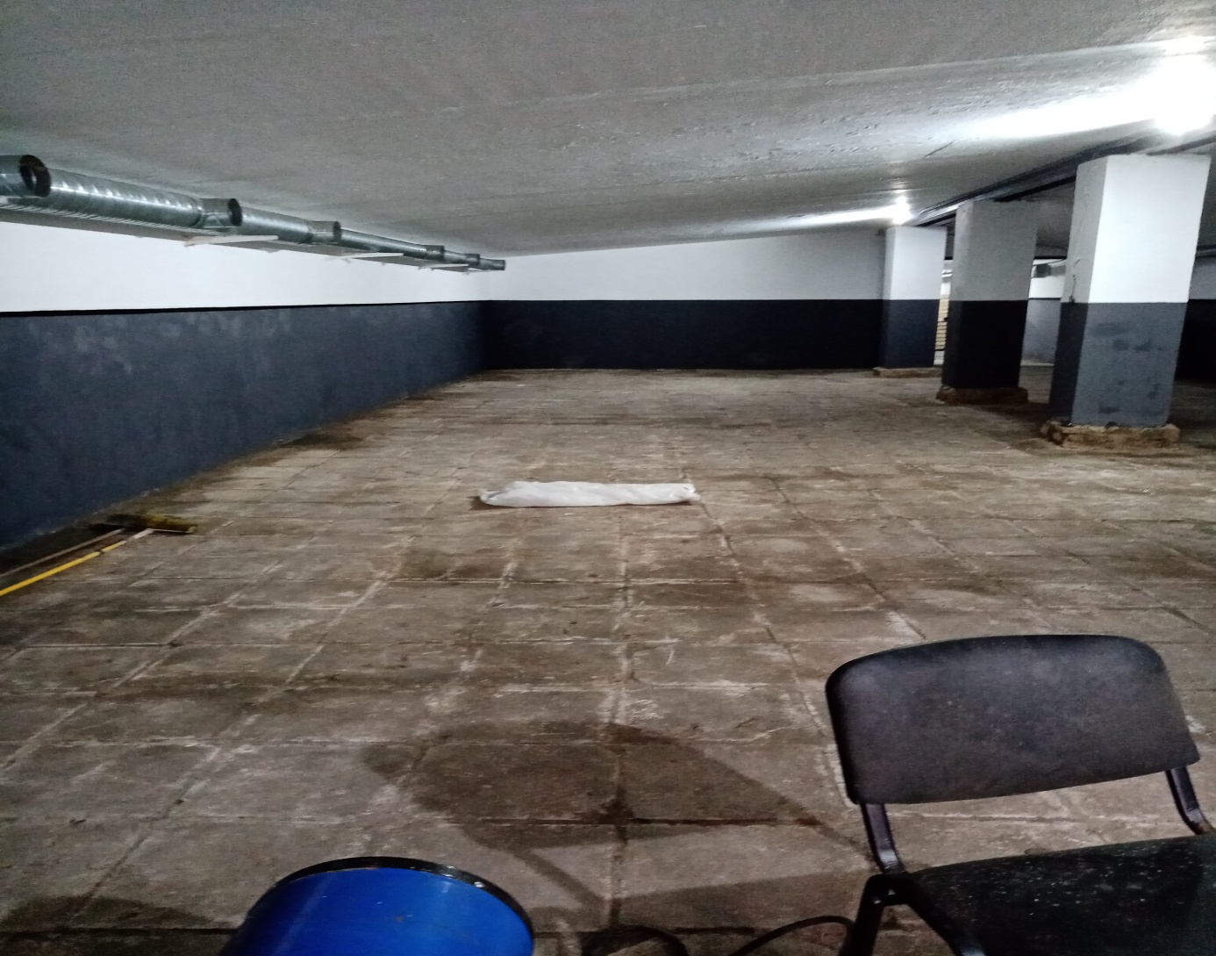
Хранилище

Slide 7
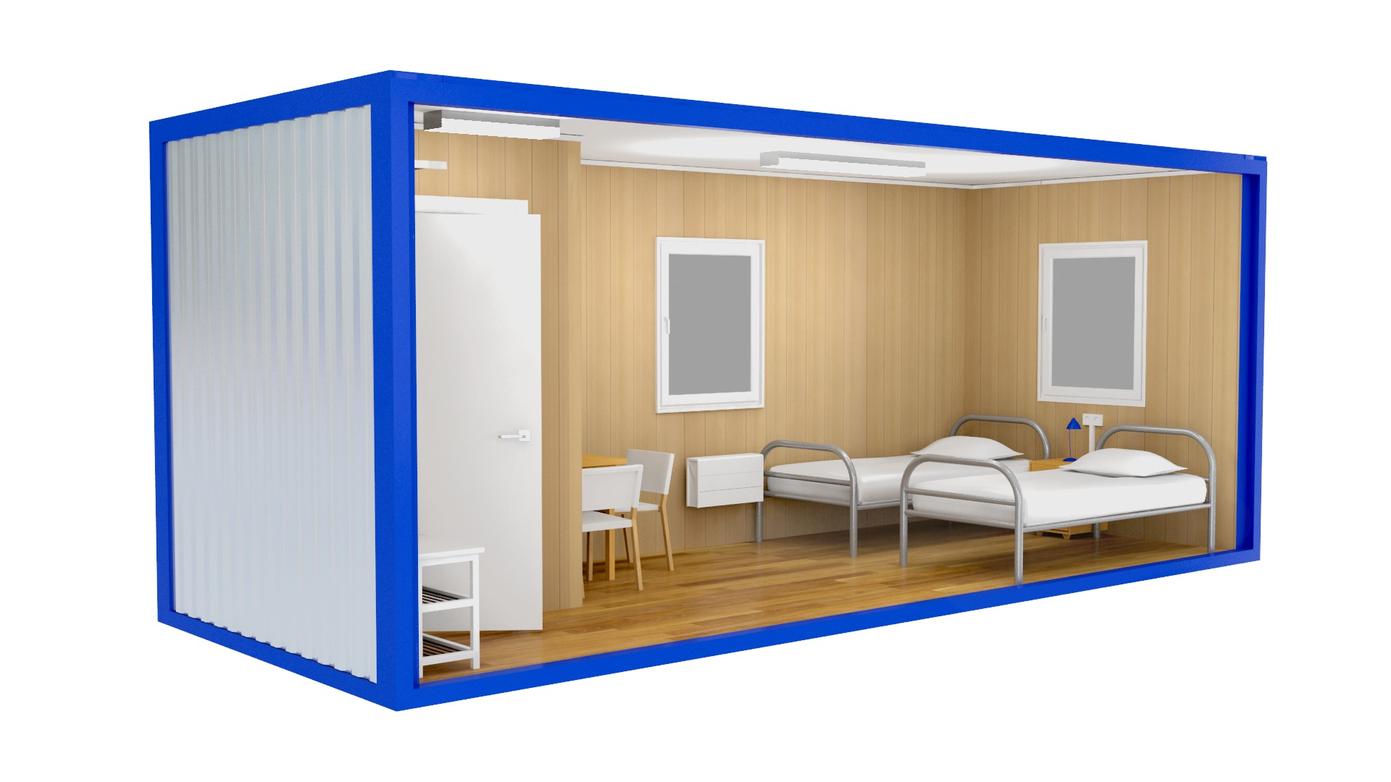
Бытовки

Slide 8
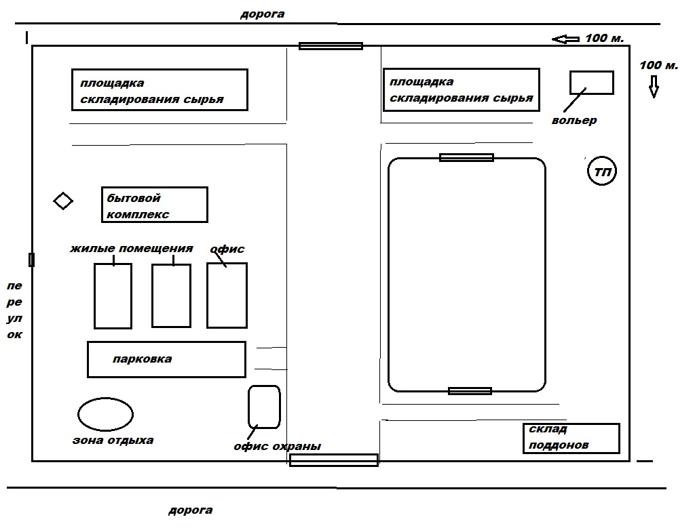
Схема расположения объектов на территории производства

Slide 9
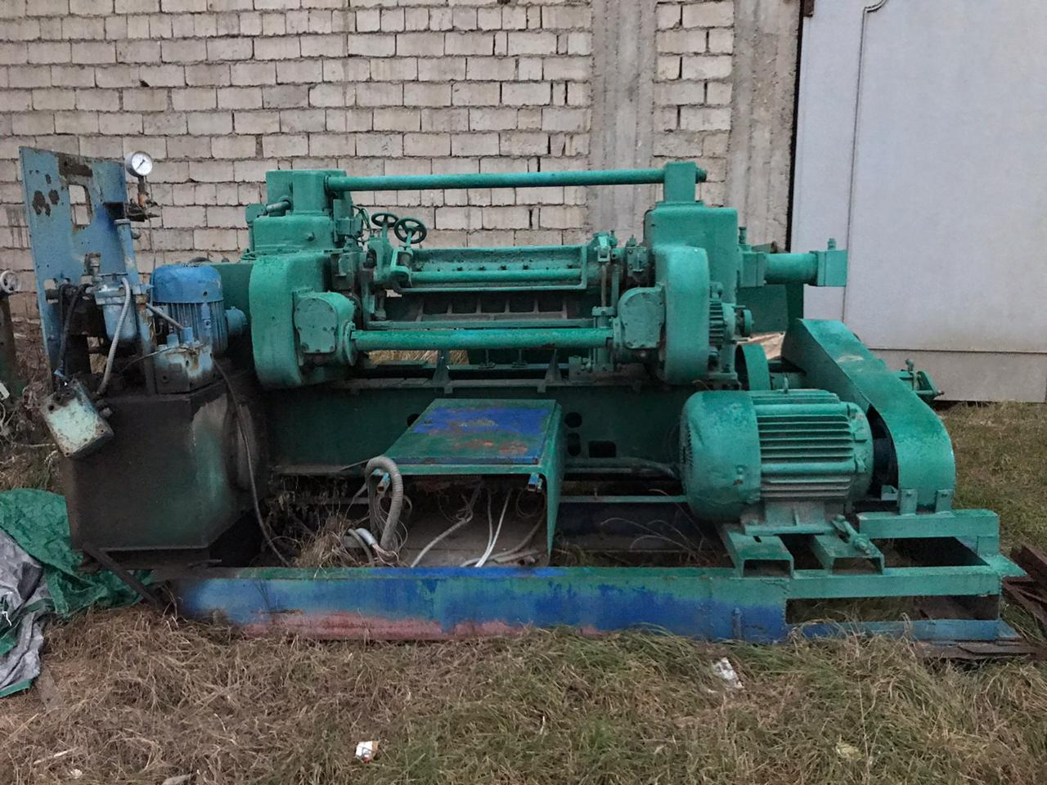
Производство шпона на оборудовании Coralli М-84

Slide 10
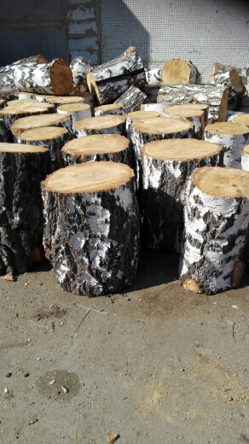
Сырье для производства шпона , кругляк лиственных пород древесины, Тополь, Осина, Береза
Notes:
Кругляк заготовлен в размер Ф-от 18 до 900мм, L-600 мм

Slide 11
Заготовка устанавливается в станок
Роспуск на шпон кругляка занимает 10-20 с.
Потребляемая мощность 25кВт. 380В. Смена 30 кВт.
Производительность10 м 3 / в час шпон/0.5-8мм
Обслуживается 1 –человеком.( при условии имеющегося приспособления эл. Тали.)

Slide 12
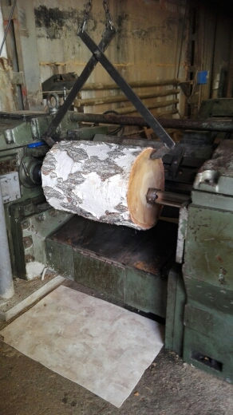
Работа оборудования

Slide 13
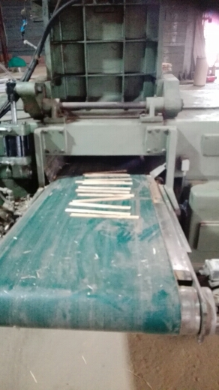
Разруб на дощечки шпона на гильотине Coralli М-55

Slide 14
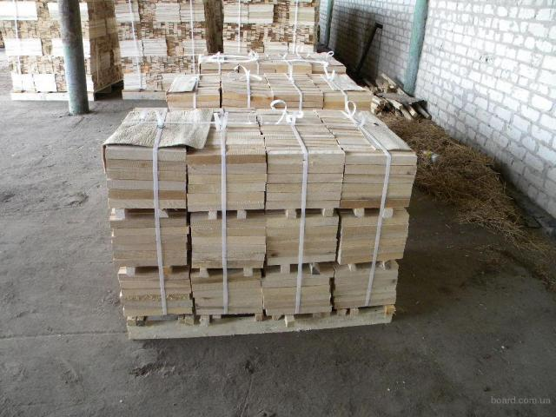
Упаковка дощечки на поддон

Slide 15
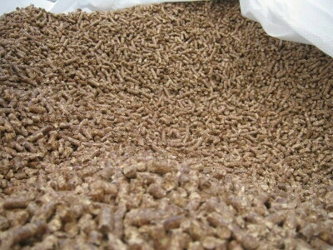
Переработка отходов в брикеты топливные, пеллеты

Slide 16
Потребители с которыми есть предварительная договоренность тарной дощечки, и топливных брикетов, гранул
1 | Армения производитель абрикосов, май-июнь 120 м3 | 1 440 000 рублей.
2 | Польша производитель яблок, май -сентябрь 300 м3 | 3 600 000 рублей.
3 | Узбекистан производитель винограда, слив, июнь –октябрь 300 м3 | 3 600 000 рублей.
4 | Россия , Калуга , ламели для станков 20 м3 в месяц | 2 640 000 рублей.
5 | Другие потребители; пеллет, топливных брикетов, (население, предприятия, в России и за границей) | 1 350 000 рублей.

Slide 17
Сезонность продаж продукции по году

Slide 18
Основные потребители продукции

Slide 19
Протрет потребителя
Основным потребителем продукции, будут аграрные предприятия юга России, Закавказья, Средней Азии, Восточной Европы, производители фруктов , ягод и овощей .
Также производители грибов, заготовительные предприятия.
Некоторые промышленные предприятия, станкостроения, разные предприятия, потребляющие продукцию для нужд отопления, художественные мастерские.
Население.

Slide 20
Схема инвестиций, и возврат финансовых средств по месяцам
Месяцы по порядку от начала инвестиций | Сумма к возврату, инвестиции
1. Создание предприятия, контракт с инвестором, оформление документов | -15000000 рублей (-200000 рублей)
2. Монтаж необходимой инфраструктуры, прохождение согласований. | (-4600000 рублей)
3. Закуп , монтаж оборудования, закуп сырья | (-9200000 рублей)
4. Запуск производства, набор персонала начало рекламной компании | (-1000000 рублей)
5. Производство, начало | +300000 рублей.
6. Производство, набор темпа | +500000 рублей.
7. Производство, отладка мощностей | + 1000000 рублей.
8. Производство, оптимизация | + 1000000 рублей.
9. Производство, выход на полную мощность | +1000000 рублей.
10. Производство, стабильная работа | +1000000 рублей.
11. Производство, стабильная работа | +1000000 рублей.
12. Производство, снижение объема. | +1000000 рублей.
13. Производство, минимальный объем. | + 700000 рублей.
14. Производство, регламентные работы | -0
15. Производство, набор темпа | +500000 рублей.
16. Производство, стабильная работа | + 1000000 рублей.
17. Производство, стабильная работа | +1000000 рублей.
18. Производство, стабильная работа | +1000000 рублей.
19. Производство, стабильная работа | +1000000 рублей.
20. Производство, стабильная работа | +1000000 рублей.
21. Производство, стабильная работа | + 1000000 руб.
22. Производство, стабильная работа | + 1000000 руб.
23. Производство, стабильная работа | + бонус за участие 500000 руб
24. Производство, модернизация.

Slide 21
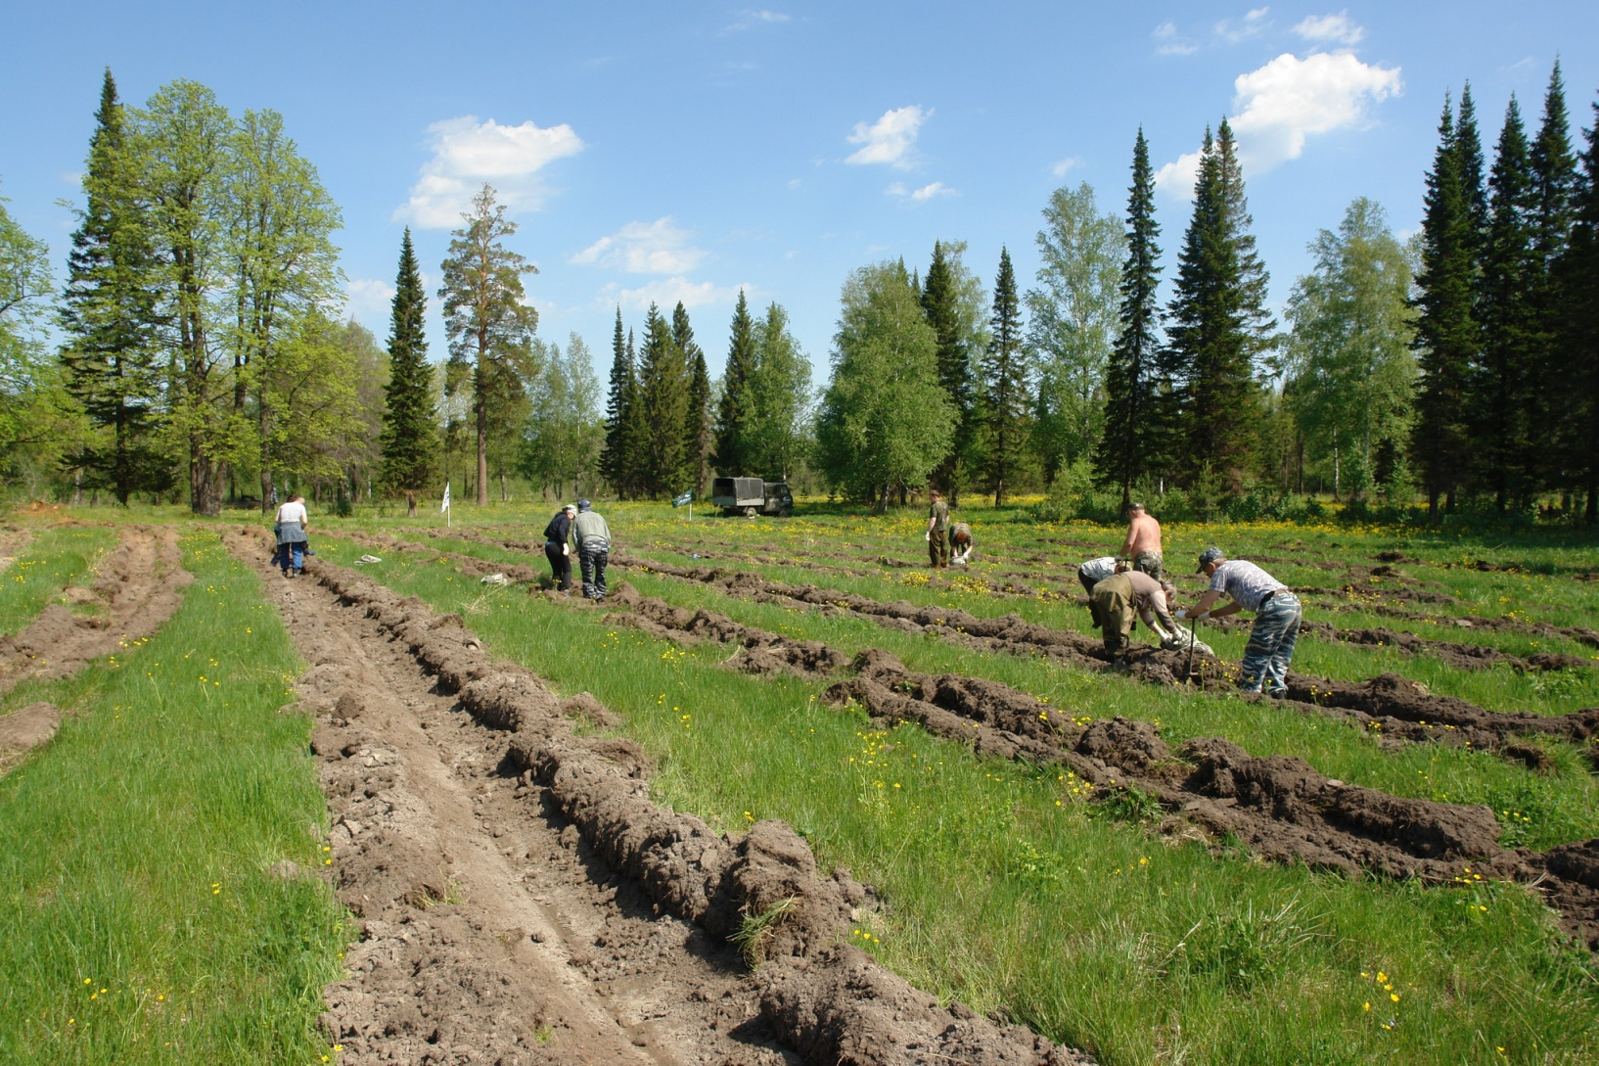
Участие в лесонасаждении улучшение экологии, возобновление ресурсов.

